Slide 1
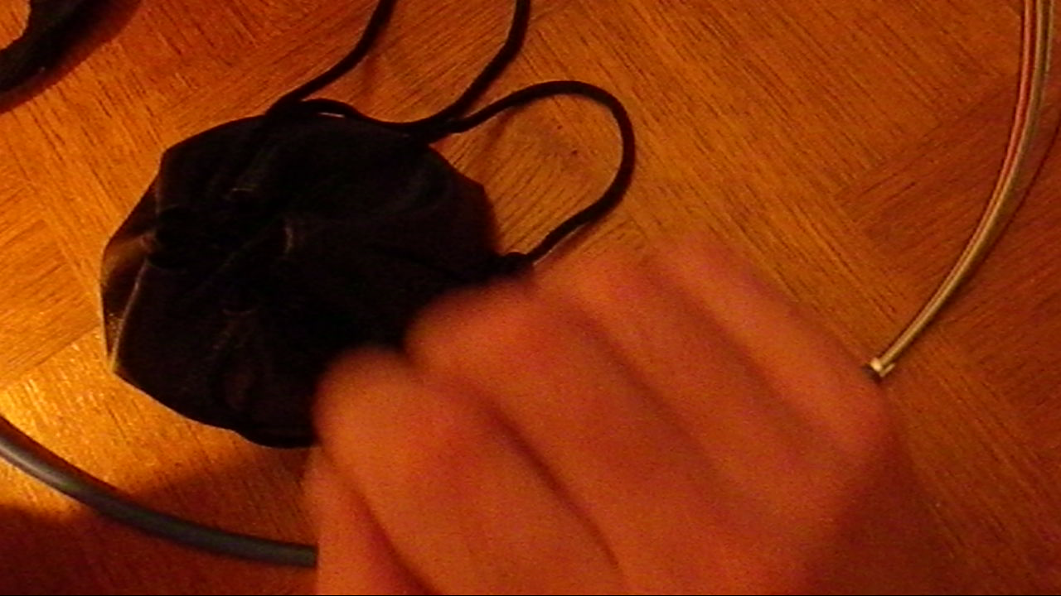
4 - Clivage de la fibre
Retour
MISE EN ŒUVRE DE FIBRE OPTIQUE

